Slide 1
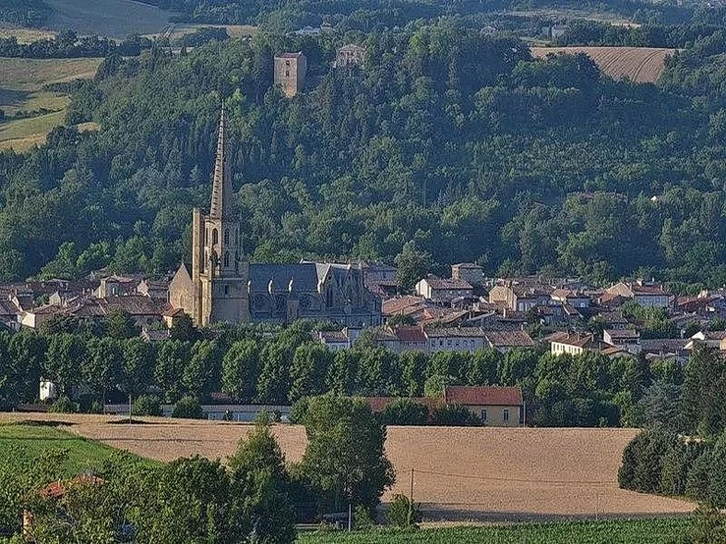
Mirepoix
charmante cité médiévale située dans le département de l'Ariège, en région Occitanie,
Une ville bastide, fortifiée construite au Moyen Âge , selon les plans réguliers des bastides. riche en histoire et culture au cœur du Pays des Pyrénées Cathares,

Slide 2
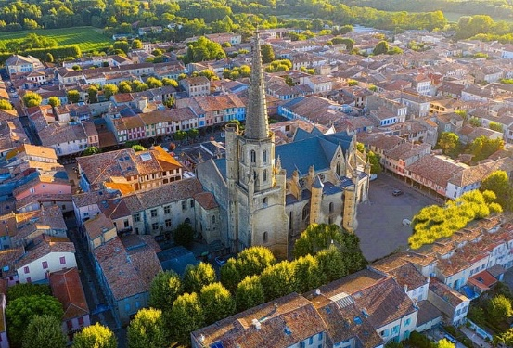
La ville a été reconstruite après une inondation dévastatrice en 1289, en suivant les plans réguliers des bastides Elle a su garder son âme et son aspect médiéval..

Slide 3
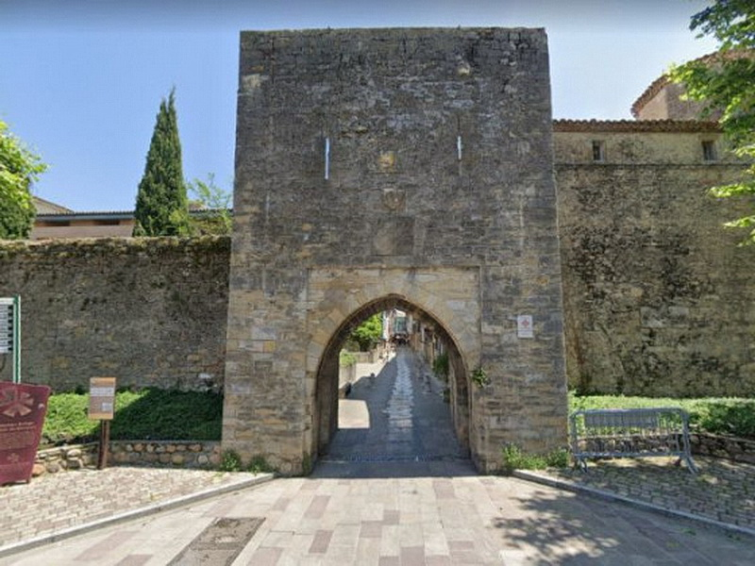
La Porte d'Aval est l'unique vestige de la ville fortifiée du XIVe siècle elle est l'une des entrées de la cité médiévale.

Slide 4
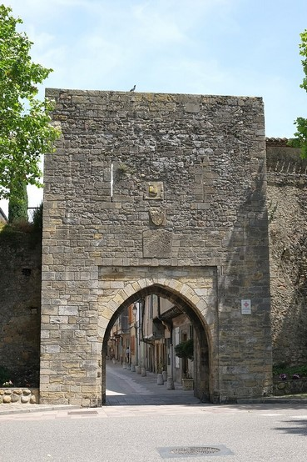
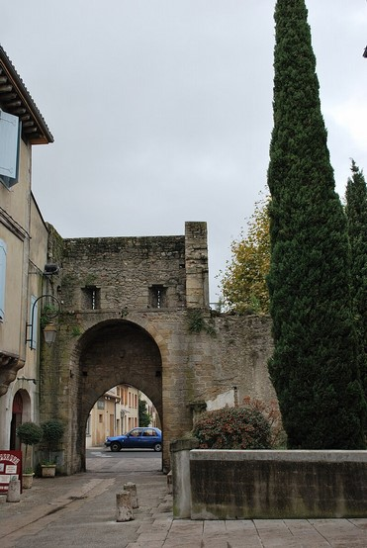
Les armoiries de la ville, dessinées en 1817 par l'astronome Jean-Joseph Vidal, sont incrustées au-dessus de l'ouverture.

Slide 5
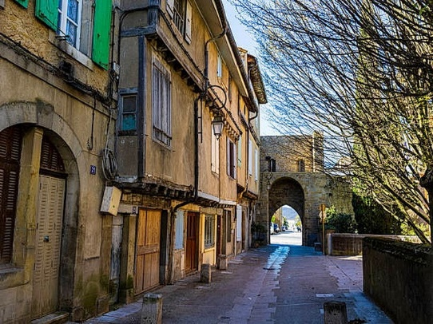
Arrière de la porte
Suite à un incendie en 1362, une nouvelle enceinte et quatre portes fortifiées ont été construites. De nos jours, il ne subsiste de cette ancienne fortification que la Porte d’Aval

Slide 6
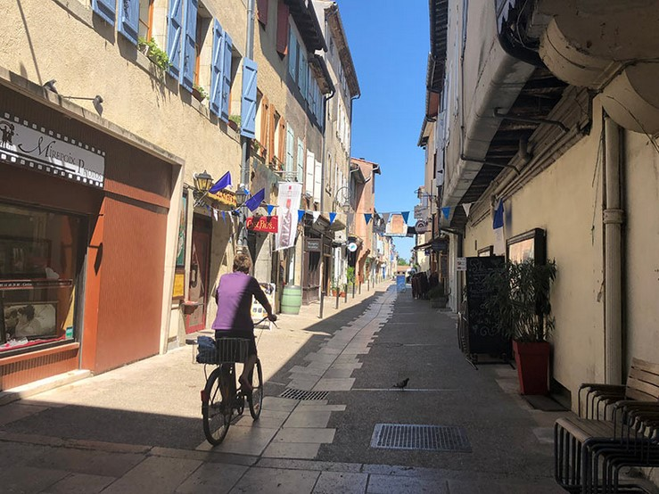
Mirepoix, petit bijou architectural de l’Ariège, un Arc-en-ciel de couleurs,

Slide 7
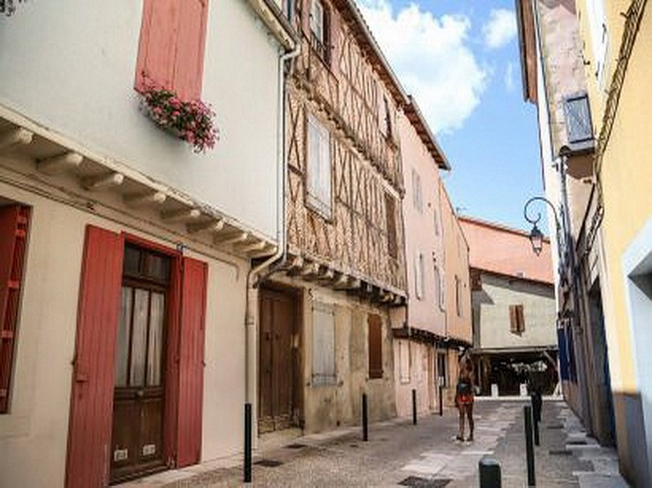

Slide 8
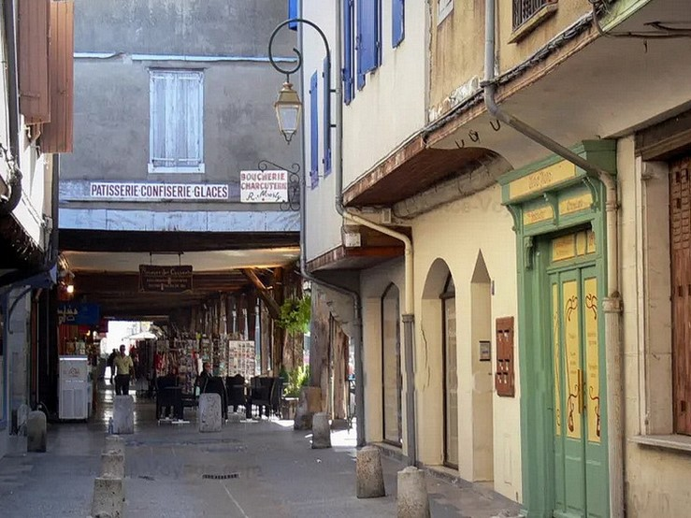
Mirepoix
Une histoire entre guerres et destructions

Slide 9
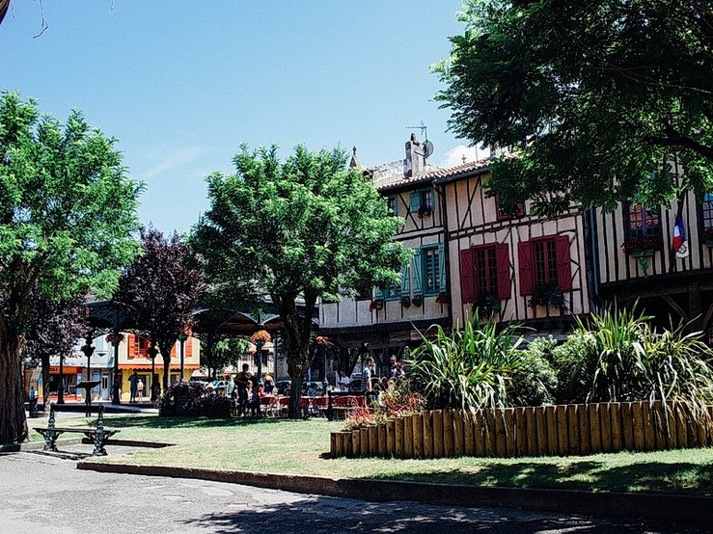
Mirepoix connaît le destin des bastions cathares du Languedoc. La ville fut en effet gagnée par le catharisme, et fut prise par Simon de Montfort, chef de la croisade en 1209

Slide 10
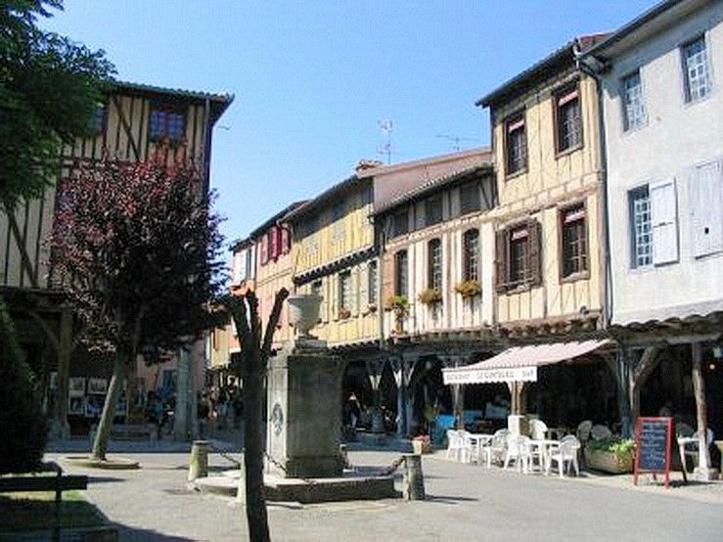
Le destin de la ville se joua encore au XIIIème siècle. Elle fut inondée par une violente crue qui détruisit la ville construite au pied du château et tua une grande partie de la population.

Slide 11
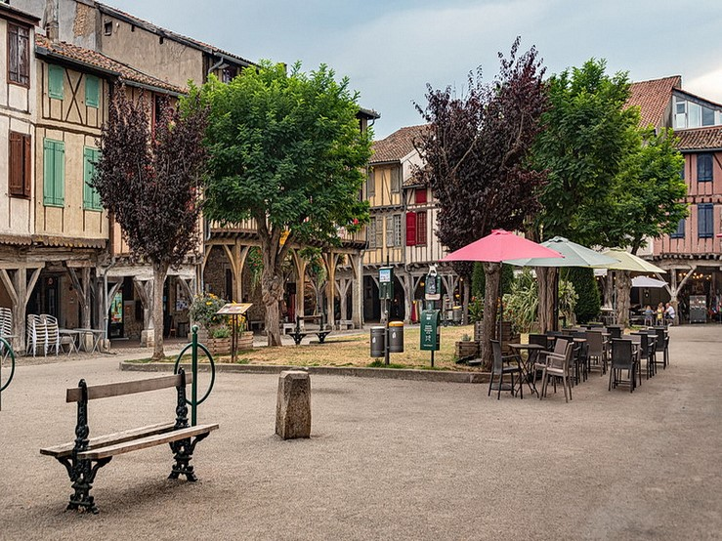
Reconstruite sur la rive opposée, Mirepoix devient alors une « ville neuve » reconstruite sur un plan dit en damier typique des bastides du Sud-Ouest.

Slide 12
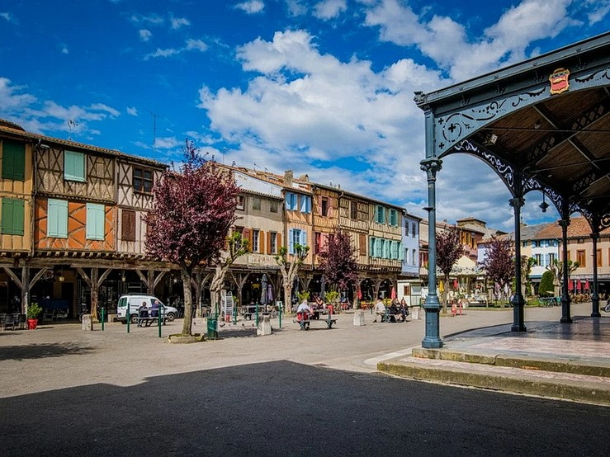
Place centrale des couverts
lieu emblématique de Mirepoix, avec ses maisons à colombages et ses arcades une pépites visuelles

Slide 13
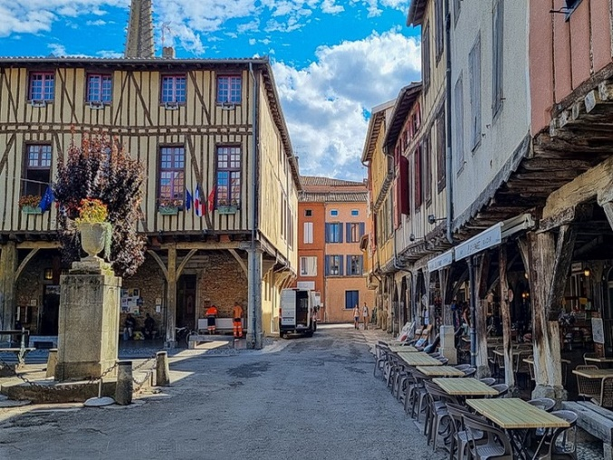

Slide 14
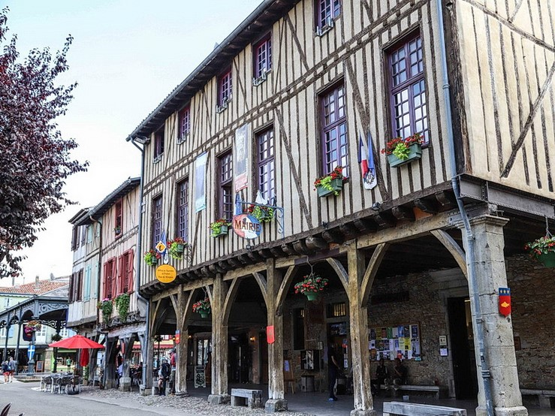
La Mairie

Slide 15
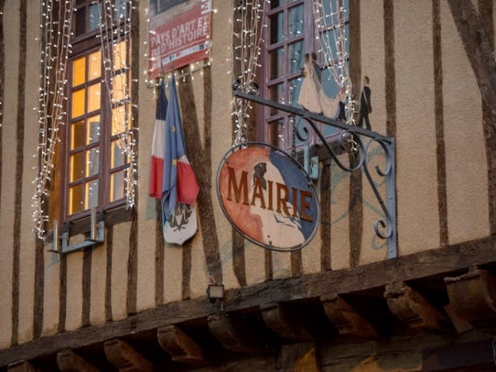

Slide 16
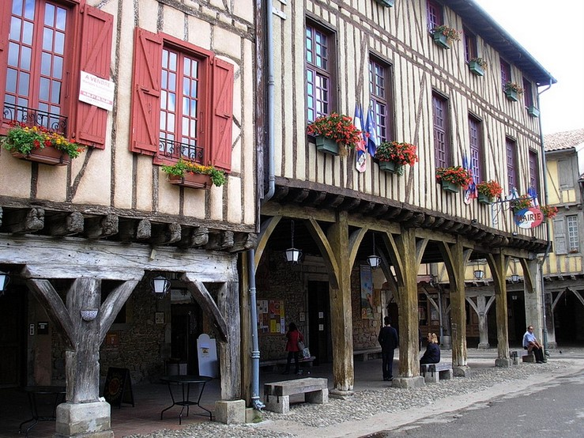
les couverts de la place principale dans
d’autres régions c’est des arcades

Slide 17
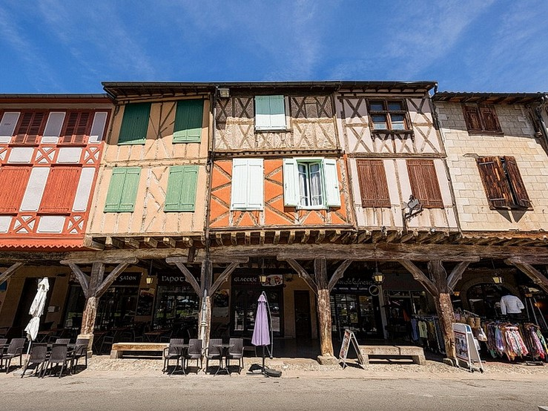
maison des Consuls

Slide 18
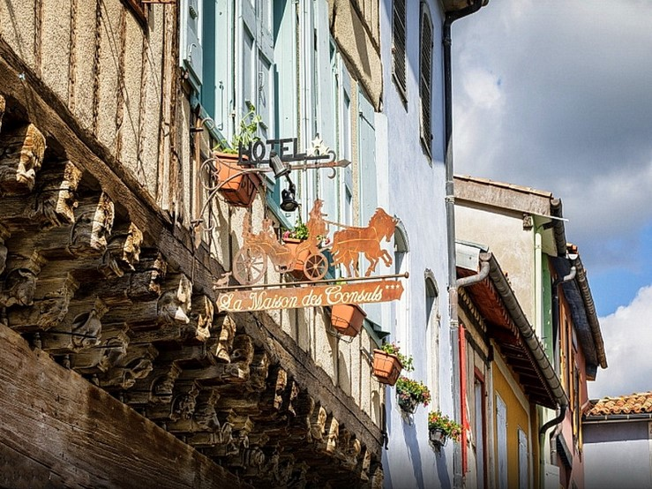
maison des Consuls

Slide 19
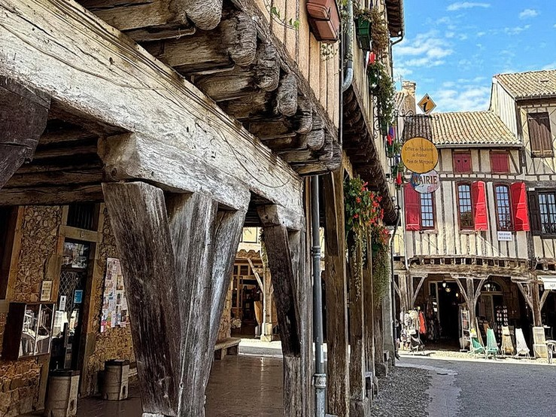
Cette superbe maison à colombages sur galeries de bois est ornée de pièces de bois sculptées d’étranges têtes humaines et monstres grimaçants…

Slide 20
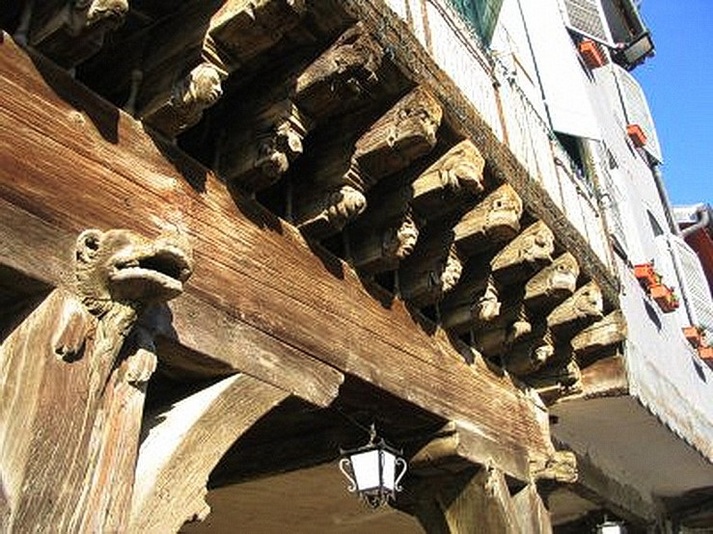
têtes humaines
monstres grimaçants

Slide 21
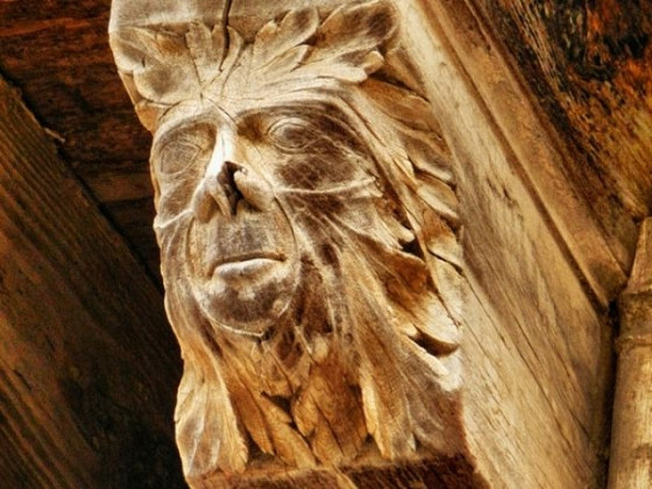

Slide 22
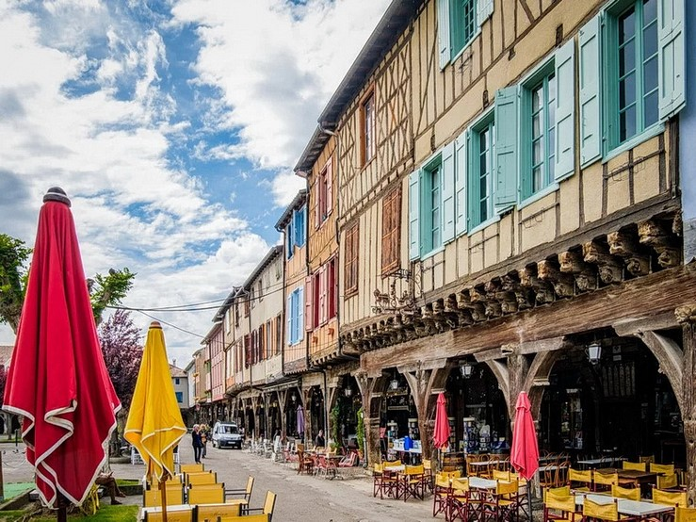
Mirepoix c’est, en plus de la richesses architecturales indéniables, un lieu où on flâne, à la rencontre des artisans locaux

Slide 23
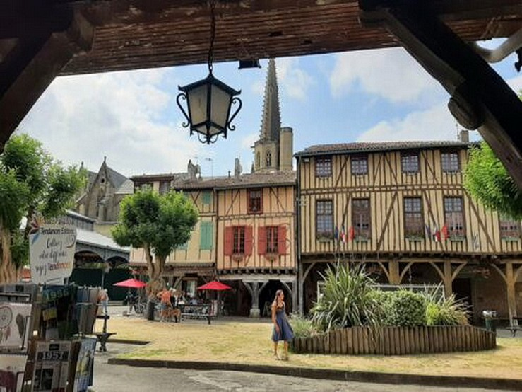
on peut admirer les superbes couleurs des maisons à colombages ce qui donne le petit truc en plus à ce lieu déjà magnifique.

Slide 24
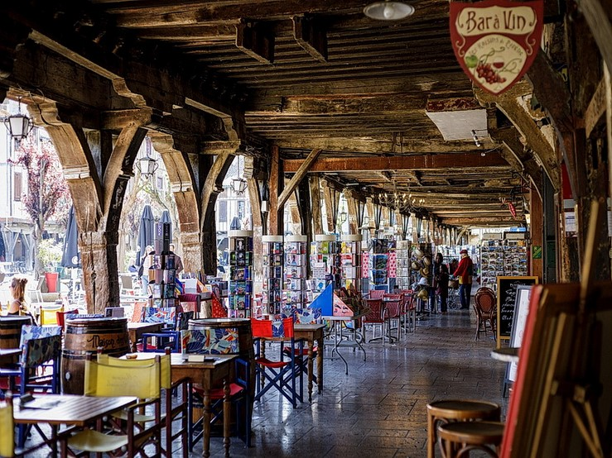
c’est un lieu plein de charme et suivant
l’exposition du soleil, on peut admirer les superbes couleurs des maisons à colombages

Slide 25
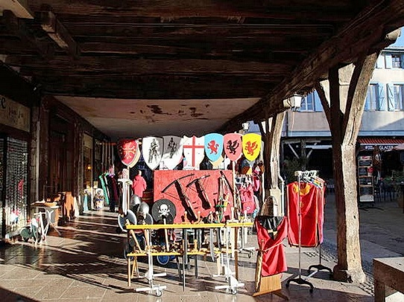

Slide 26
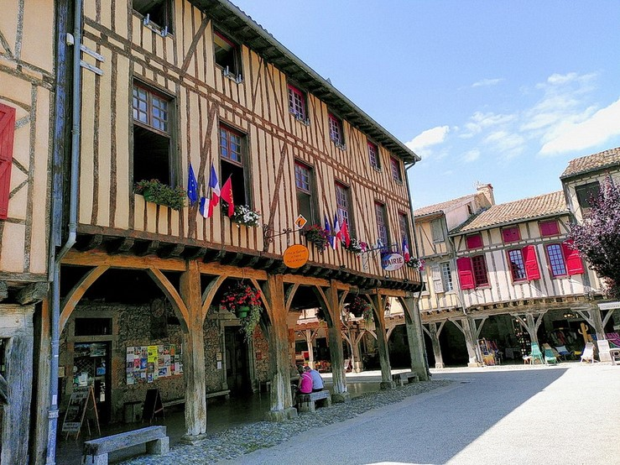
sous les couverts de la place principale de Mirepoix ,il faut profiter du charme sous un grand soleil pour admirer les superbes couleurs des maisons à colombages

Slide 27
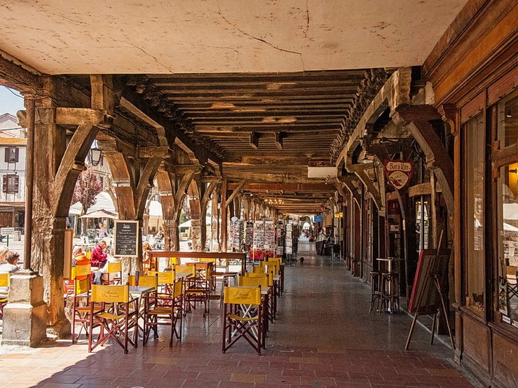
S’installer à une terrasse sous les couverts de la place principale de Mirepoix pour prendre un verre et admirer
les animations des commerces,

Slide 28
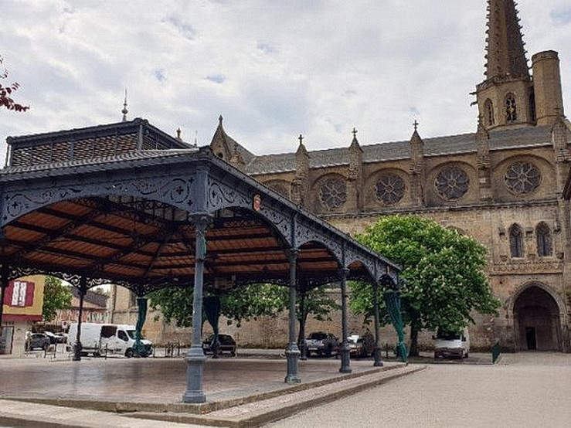
Lieu emblématique de Mirepoix, la Halle, inaugurée en 1885,et l’entrée de l’énorme cathédrale Sain Maurice

Slide 29
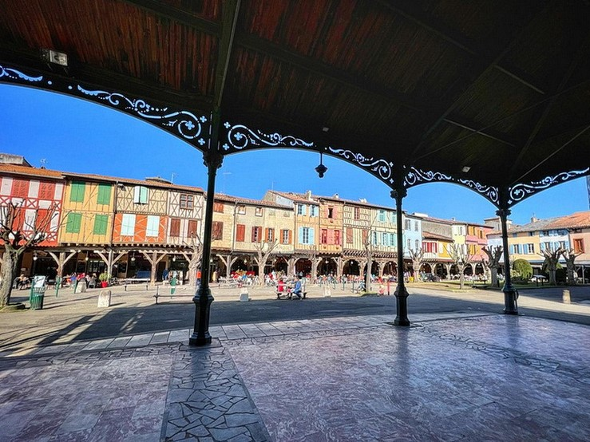
Lieu emblématique de Mirepoix, la Halle, inaugurée en 1885, abrite les marchés des lundis et jeudis ainsi que de nombreuses manifestations.

Slide 30
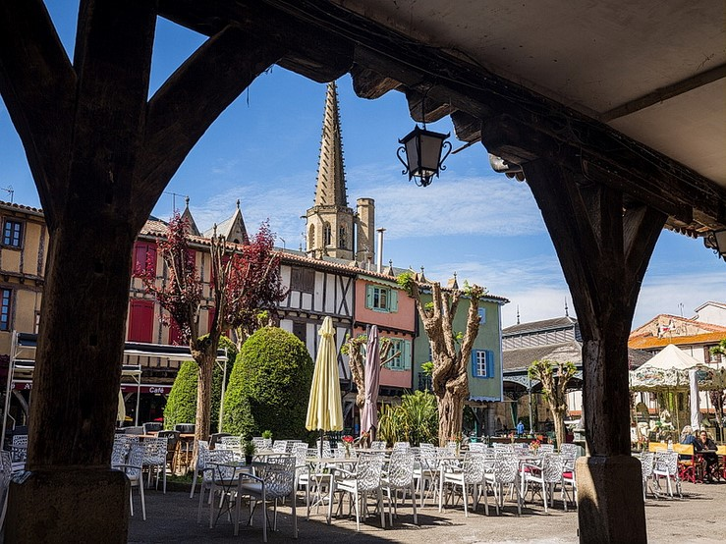
Les terrasses de la place centrale des couverts

Slide 31
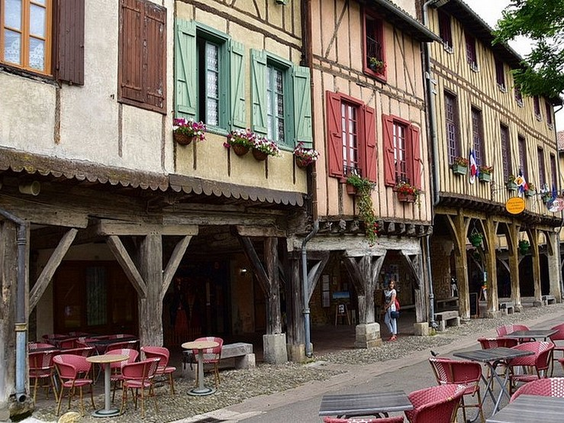

Slide 32
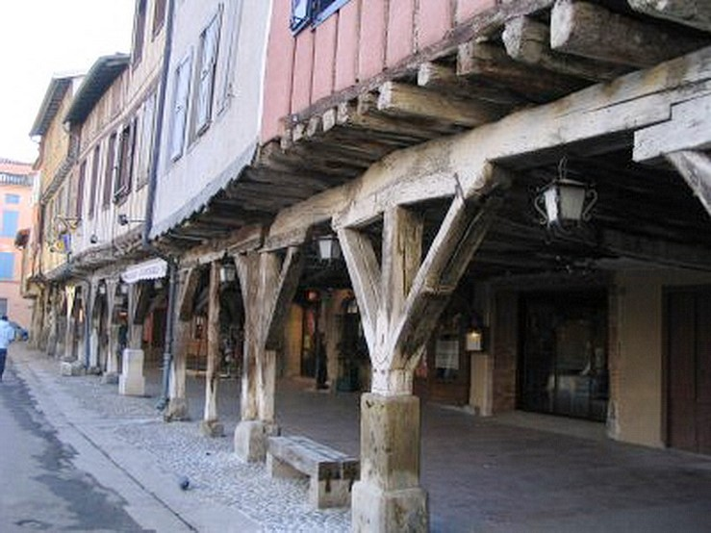
sous les couverts de la place principale

Slide 33
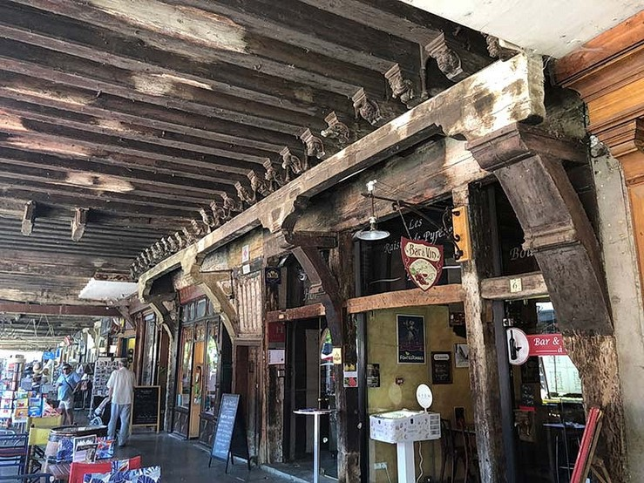
Beau travail de sculpture sur les bois des façades

Slide 34
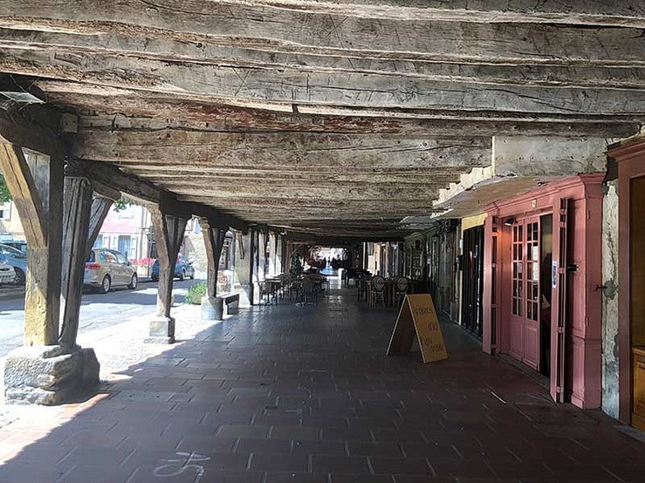

Slide 35
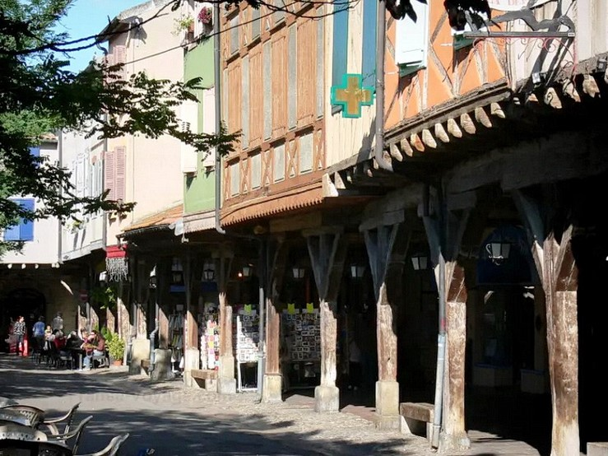

Slide 36
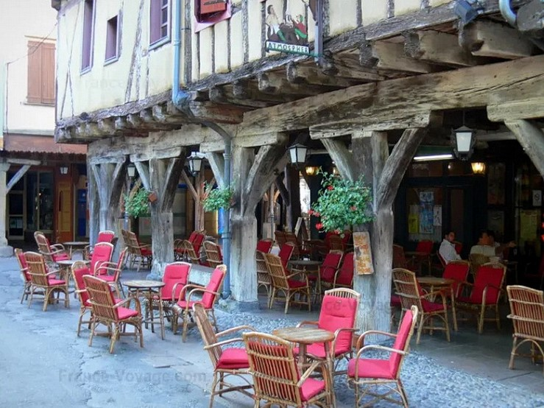
Le temps ne semble pas avoir altéré la qualité
du bois de ces couverts qui semblent très résistant

Slide 37
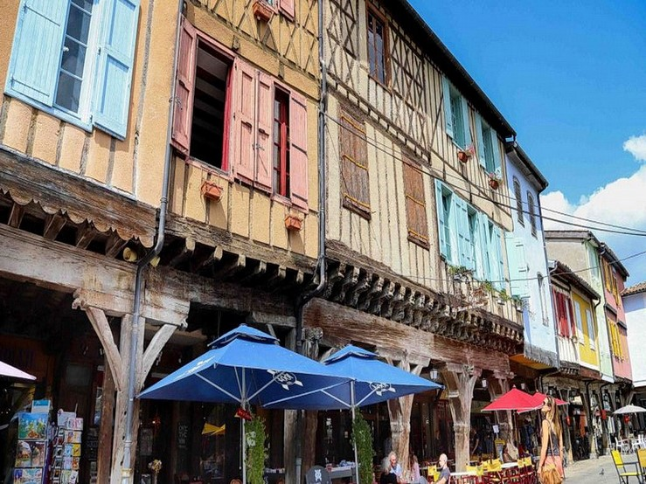

Slide 38
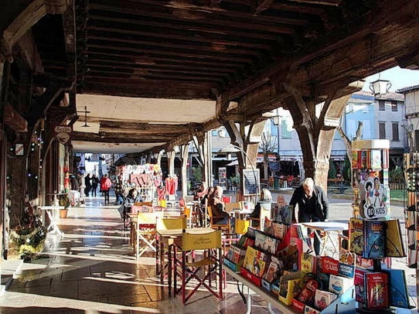

Slide 39
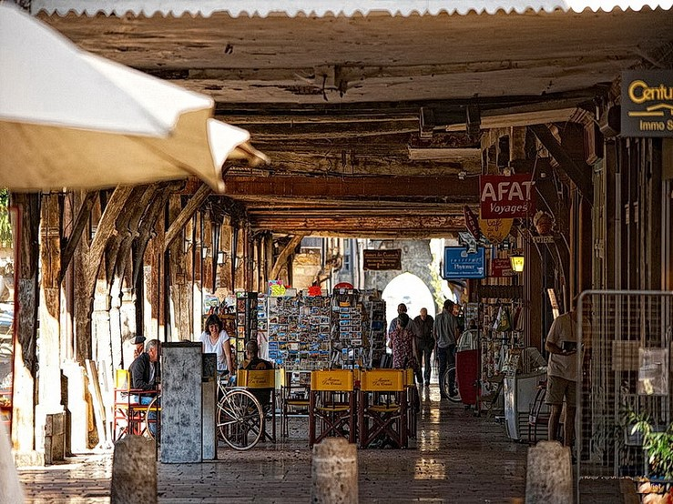

Slide 40
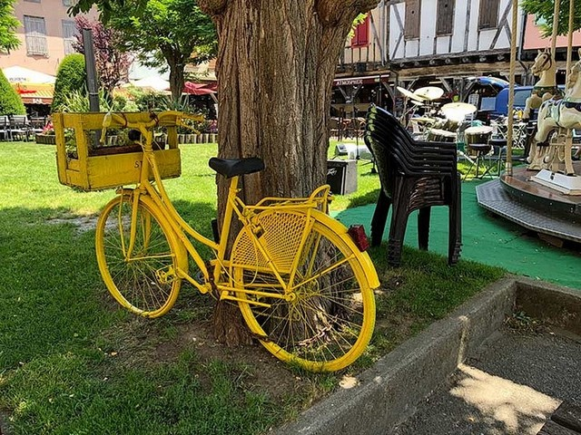
La beauté de ce vélo lui coûte d’être enchaîné à un arbre

Slide 41
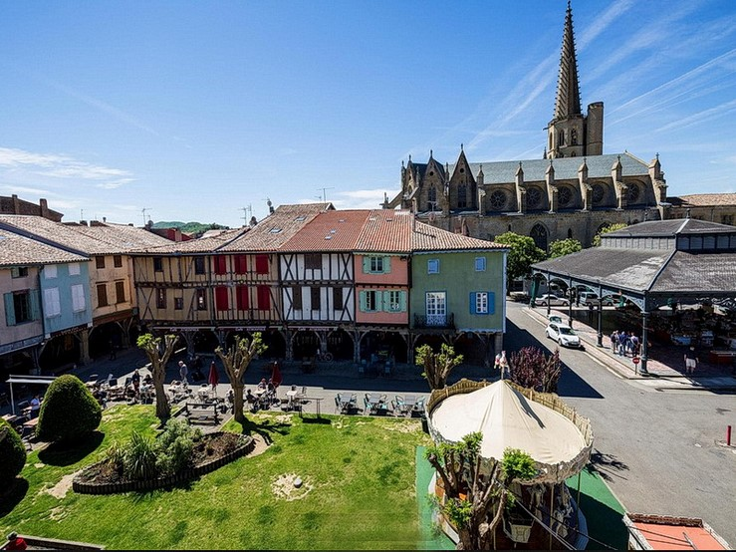
Après la découverte de la place des couverts
les halles et la Cathédrale Saint Maurice

Slide 42
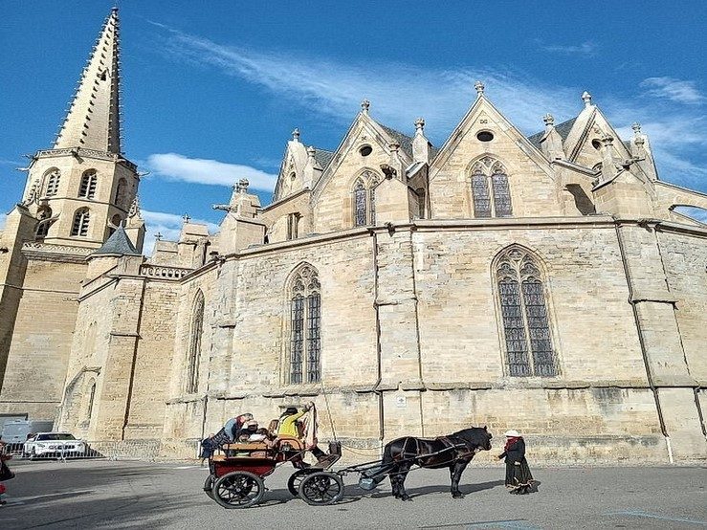
Cathédrale Saint Maurice de Mirepoix.
Style romain et Gothique méridional,
Saint-Maurice était le nom de église construite la rive droite ,- mais la ville et l’église sont emportées par l’inondation du 16 juin 1289 la ville neuve et l’église sont reconstruite rive gauche.

Slide 43
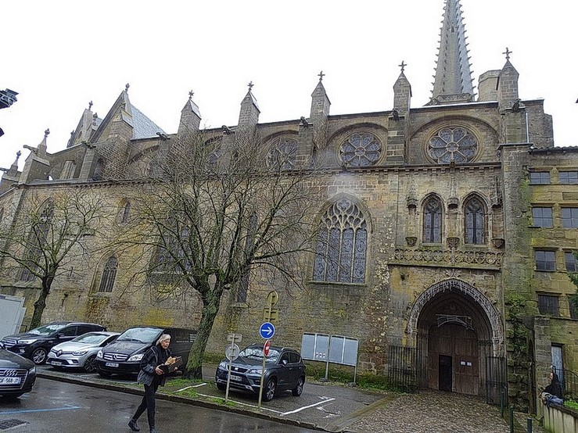
La nouvelle Cathédrale Saint Maurice
la première pierre est posé par Jean Ier de Lévis-Mirepoix, le 6 mai 1298 sa construction s’étala sur six siècles, début XIIe fin XIXe avec des interruptions suite à des guerres religions et autres

Slide 44
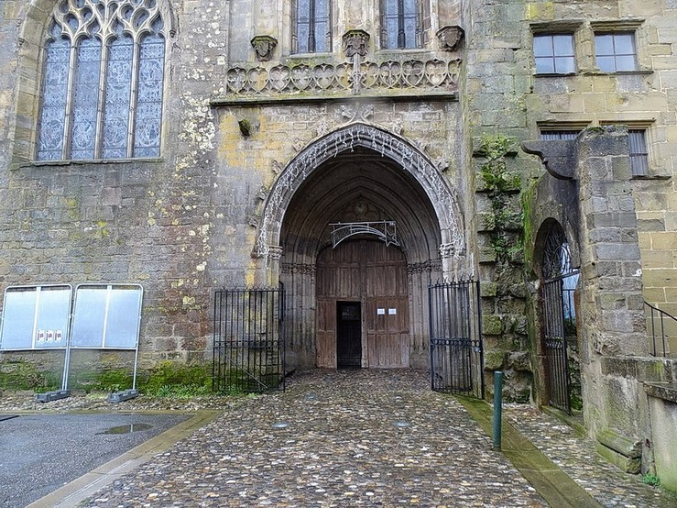
Cathédrale Saint-Maurice ce mastodonte fut restaurée Viollet-le-Duc au XIX° siècle. Elle possède la plus large nef d’Europe dans son style gothique et méridional.

Slide 45
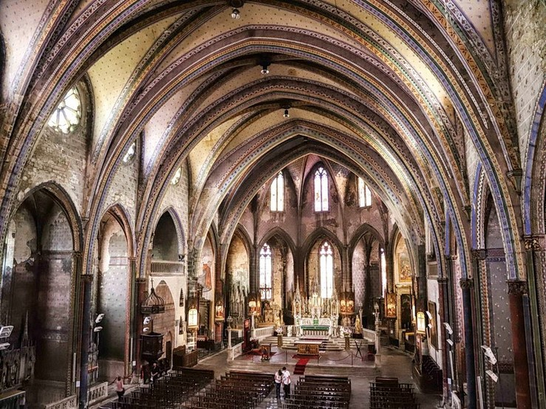
La nef de la cathédrale saint Maurice.

Slide 46
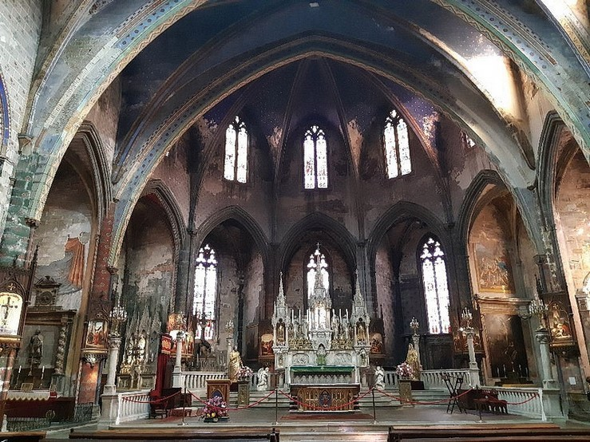
la cathédrale Saint-Maurice, un édifice religieux remarquable avec une nef unique et très large ( 22 m )

Slide 47
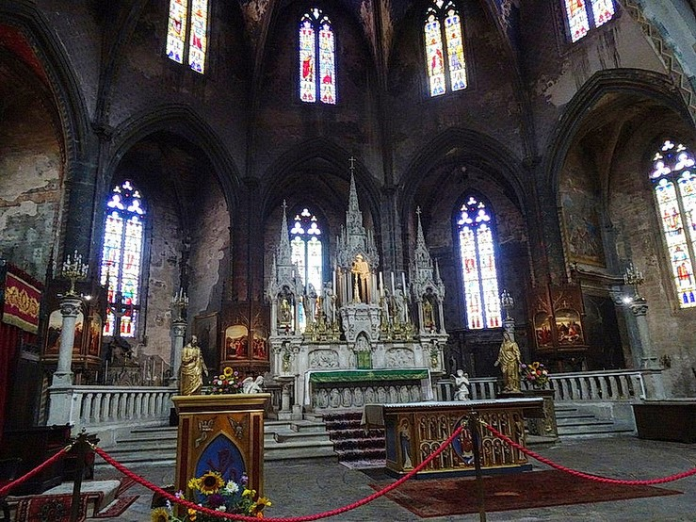
sa vaste nef, large de 22 m, témoignage d’un style gothique typiquement méridional. deuxième église à nef unique d’Europe.

Slide 48
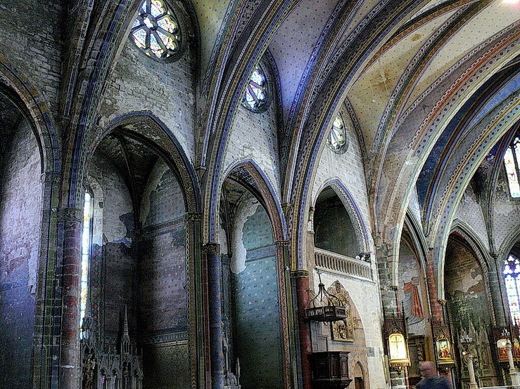
Élévation de la nef.

Slide 49
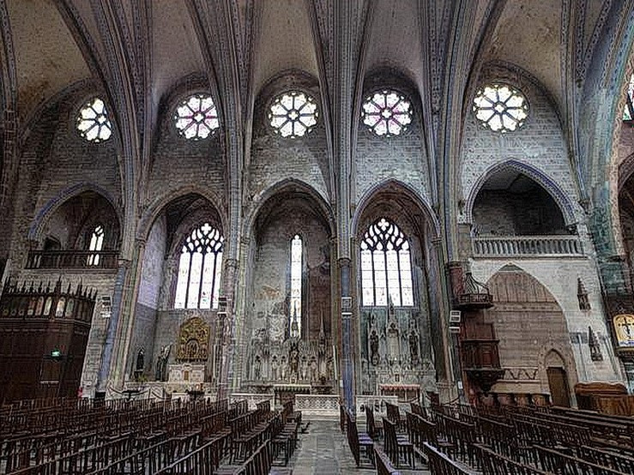
Chapelle des fonts baptismaux

Slide 50


Slide 51

Le retable du cœur est magnifique

Slide 52

Orgue de Mirepoix
L’orgue présent dans cet édifice compte 40 jeux sur trois claviers

Slide 53


Slide 54



Slide 55

Vierge de Pitié du XIXe

Slide 56

Chapelle de la Compassion
les nombreuses chapelles qui entourent le cœur de la cathédrale sont attaquées et dégradées par l’humidité

Slide 57

chapelle Sainte Catherine

Slide 58

Eléments du retable du Rosaire du XVIIe siècle.
la couronne d’épine
Chapelle Saint Jean Baptiste

Slide 59

chapelle de la Vierge
Le retable actuel du XIXe siècle est de style néogothique
L’humidité gagne et mange les fresques des mûrs

Slide 60

Chapelle Saint Anne
L’autel néogothique a été installé en 1933.

Slide 61

Chapelle du Sacré Cœur
retable du Rosaire du XVIIe siècle.

Slide 62

Chapelle Notre Dame de Lourdes

Slide 63

Chapelle Saint Joseph

Slide 64


Slide 65



Slide 66

Cette magnifique cathédrale dont la construction a pris plus de 600 ans a besoin d’une bonne restauration

Slide 67


Le Clocher dont la flèche culmine à 60m.

Slide 68

Mirepoix jolie bastide, restaurée avec goût et respect de l'architecture locale , au passé glorieux porte bien son âge , sept siècles qui vous contemplent depuis ses façades à colombages

Slide 69

Mirepoix,
Découvrir cette Bastide c’est remonter le temps , et admirer le travail et les constructions que nous ont laissés les artistes bâtisseurs du Moyen-Âge... Un incontournable à faire dans l'Ariège.
PapyRi :novembre 2025

